Slide 1

第三章 概率的进一步认识
用树状图或表格求概率
第1课时
WWW.PPT818.COM

Slide 2



1
课堂讲解
两步试验的树状图
两步以上试验的树状图
2
课时流程
逐点
导讲练
课堂小结
作业提升

Slide 3

复
习
回
顾
1、什么叫事件的概率？
2、一般地，如果在一次试验中有n种可能结果，
并且它们发生的可能性都相等，事件A包含其
中的m种结果，那么事件A发生的概率P（A）
= 。

Slide 4

知1－导
1
两步试验的树状图
知识点
问 题
口袋中装有1个红球和2个白球，搅匀后从中摸出 1个球，放回搅匀，再摸出第2个球，两次摸球就可能出现3种结果：
（1）都是红球; （2）都是白球; （3）一红一白.
这三个事件发生的概率相等吗？

Slide 5
知1－导
思考：
一位同学画出如图所示的树状图.
第1次摸出球
第2次摸出球
红
白
红
白
红
白
从而得到，“摸出两个红球”和“摸出两个白球”的概 率相等，“摸出一红一白”的概率最大.
他的分析有道理吗？为什么？

Slide 6
知1－导
      分析：把两个白球分别记作白₁，和白₂.如图, 用画树 状图的
      方法看看有哪些等可能的结果：
第1次摸出球
红
白₁
白₂
第2次摸出球
红
白₁
白₂
红
白₁
白₂
红
白₁
白₂
从中可以看出，一共有9种等可能的结果.在“摸出
两红”、“摸出两白”、“摸出一红一白”这三个
事件中，“摸出 ”的概率最小，等于
，“摸出 ”和“摸出
”的概率相等，都是 .

Slide 7

知2－讲
例1 小明、小颖和小凡做“石头、剪刀、布”游戏. 游戏规
则如下：
由小明和小颖做“石头、剪刀、布”的游戏，如果两
人的手势相同，那么小凡获胜；如果两人手势不同，
那么按照“石头胜剪刀，剪刀胜布，布胜石头”的规
则决定小明和小颖中的获胜者.
假设小明和小颖每次出这三种手势的可能性相同，你
认为这个游戏对三人公平吗？

Slide 8
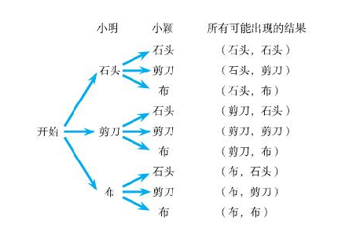
知2－讲
解：因为小明和小颖每次出这三种手势的可能性相同，所以可
以利用树状图列出所有可能出现的结果：
总共有9种可能的结果，每种结果出现的可能性相同.其中，

Slide 9
知2－讲
两人手势相同的结果有3种：（石头，
石头）（剪刀，剪刀）（布，布），
所以小凡获胜的概率为 = ；
小明胜小颖的结果有3种：（石头，
剪刀）（剪刀，布）（布，石头），
所以小明获胜的概率为 = ；
小颖胜小明的结果也有3种：（剪刀，
石头）（布，剪刀）（石头，布），
所以小颖获胜的概率为 = .
因此，这个游戏对三人是公平的.
你能用列表的
方法来解答例
2吗？

Slide 10
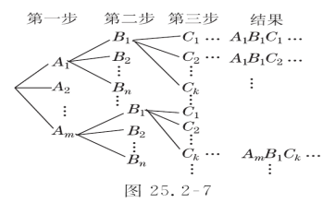
知1－讲
      树状图法：是用树状图的形式反映事件发生的各种情况出现的次数和方式，以及某一事件发生的次数和方式，并求出概率的方法．用树状图求概率适用于求两步或两步以上试验的事件发生的概率，其画树状图和计算方法如图25.2­7：
      故共有m·n·k…种可能情况，再分别计算各类情况的概率．

Slide 11

例2 一个袋中有4个珠子，其中2个红色，2个蓝色，除
颜色外其余特征均相同，若从这个袋中任取2个珠
子，求都是蓝色珠子的概率．
知1－讲
解：袋中4个珠子可以分别标记为H₁，H₂，L₁，L₂.
用画“树状图”法求概率．
从中任取2个珠子可看作第一次取出一个，不放回，
第二次再取出一个．画树状图如图.
可看出任取2个珠子共有12种等可能结果，其中都是蓝
色珠子的有两种结果，∴P(都是蓝色珠子)

Slide 12
知1－练
1
三张外观相同的卡片分别标有数字1，2，3，从中随机一次抽出两张，这两张卡片上的数字恰好都小于3的概率是( )

Slide 13
知1－练
2
质地均匀的骰子六个面分别刻有1到6的点数，掷两次骰子，得到向上一面的两个点数，则下列事件中，发生可能性最大的是( )
A．点数都是偶数
B．点数的和为奇数
C．点数的和小于13
D．点数的和小于2

Slide 14
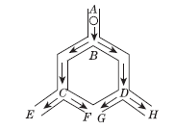
知1－练
3
如图，一个小球从A点入口往下落，在每个交叉口都有向左或向右两种可能，且两种可能性相等．则小球最终从E点落出的概率为( )

Slide 15
知1－练
4
经过某十字路口的汽车，可能直行，也可能左转或者右转，如果这三种可能性大小相同，则经过这个十字路口的两辆汽车一辆左转、一辆右转的概率是( )

Slide 16
知2－讲
2
知识点
两步以上试验的树状图
例3
抛掷一枚普通硬币3次.有人说“连续掷出三个正面”和“先掷出两个正面，再掷出一个反面”的概率是一样的.你同意吗？
  分析：对于第1次抛掷，可能出现的结果是正面或 反面; 对于第2、3次抛掷来说也是这样.而且每次硬币出现正面或反面的概率都相等.由此，我们可以画出树状 图，如图25. 2. 7所示.

Slide 17
知2－讲
第1次
正
反
第2次
正
反
正
反
第3次
正
反
正
反
正
反
正
反
图 25.2.7
在图25. 2. 7中，从上至下每一条路径就是一种可能 的结果，而且每种结果发生的概率相等.

Slide 18
知2－讲
解：抛掷一枚普通硬币3次，共有以下8种机会 均等的
结果：
  正正正，正正反，正反正，正反反，
  反正正，反正反，反反正，反反反.
  P（正正正）=P（正正反）=
  所以，题目中的说法正确.
“先两个正面，再一个反面”就是“两个正面，一个反面”吗？

Slide 19
知2－讲
      该树状图从上到下，列举了所有机会均等的结
      果，可以帮助我们分析问题，而且可以避免重复和
      遗漏，既直观 又条理分明.

Slide 20

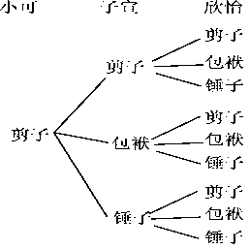
知2－讲
总 结
在分析随机事件发生的可能性时，要
从事件发生的结果入手，从中找出所
关注的结果数，既不能遗漏任何一种
可能结果，也不能重复计算，本题易
忽略小可本身也有三种出法，而只考
虑小可出“剪子”的可能结果，从而
得到错误的树状图，如图，进而得出
错误的结果为

Slide 21
知2－练
1
三张背面完全相同的数字牌，它们的正面分别印有数字“1”“2”“3”，将它们背面朝上，洗匀后随机抽取一张，记录牌上的数字并把牌放回，再重复这样的步骤两次，得到三个数字a，b，c，则以a，b，c为边长正好构成等边三角形的概率是( )

Slide 22
知2－练
2
小刚很擅长球类运动，课外活动时，足球队、篮球队都力邀他到自己的阵营，小刚左右为难，最后决定通过掷硬币来确定．游戏规则如下：连续抛掷硬币三次，若三次正面朝上或三次反面朝上，则由小刚任意挑选两球队;若两次正面朝上一次正面朝下，则小刚加入足球阵营；若两次反面朝上一次反面朝下，则小刚加入篮球阵营．
(1)用画树状图的方法表示三次抛掷硬币的所有结果．
(2)小刚任意挑选两球队的概率有多大？
(3)这个游戏规则对两个球队是否公平？为什么？

Slide 23

      当事件涉及三个或三个以上元素时，用列表法不易列举出所有可能结果，用树状图可以依次列出所有可能的结果，求出n，再分别求出某个事件中包含的所有可能的结果，求出m，从而求出概率．
      用树状图法列举时，应注意取出后放回与不放回
      的问题．

